Slide 1



Dasar-dasar Remote Sensing, Multi-source Data Fusion, dan Delineasi Soil Mapping Units (SMU)
Fondasi Geospasial dan Pedologis untuk Pertanian Presisi pada Perkebunan Kelapa Sawit
Prof. Dr. rer. nat. Junun Sartohadi, M.Sc.
Pusat Studi Pengelolaan Sumber Daya Lahan (PS2DL), Universitas Gadjah Mada & PT SMART Tbk
Fondasi Geospasial dan Pedologis untuk Pertanian Presisi pada Perkebunan Kelapa Sawit
Prof. Dr. rer. nat. Junun Sartohadi, M.Sc.
Pusat Studi Pengelolaan Sumber Daya Lahan (PS2DL), Universitas Gadjah Mada & PT SMART Tbk
ugm.ac.id
Notes:
Selamat pagi Bapak dan Ibu sekalian. Dalam 90 menit ke depan, kita akan meletakkan fondasi ilmiah paling fundamental dalam pelatihan ini. Kita tidak bisa langsung melompat ke machine learning atau pemodelan statistik tanah tanpa memahami hakikat fisik dari sinyal yang ditangkap sensor di antariksa, bagaimana memadukan berbagai sumber sensor, serta bagaimana satuan tanah terbentuk secara alami di bentanglahan perkebunan kita.

Slide 2
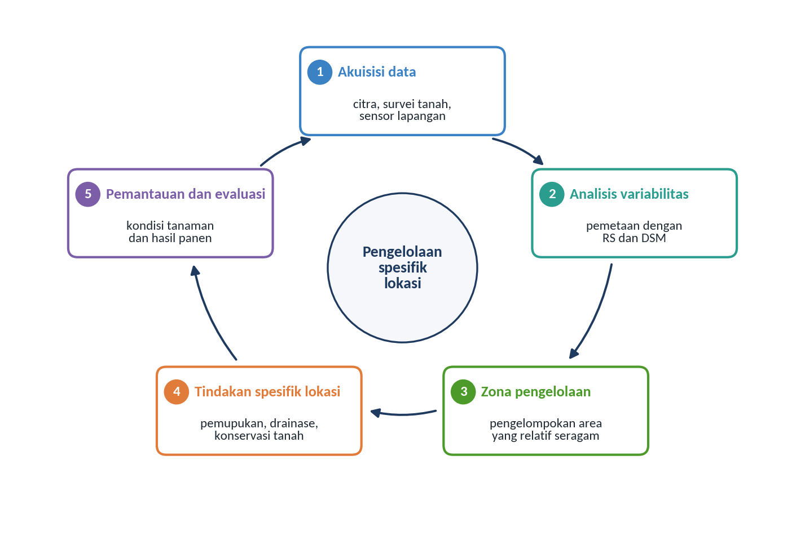
KONTEKS APLIKASI & LATAR BELAKANG
Tantangan Pengelolaan Lahan Sawit & Kebutuhan Pertanian Presisi
• Pertanian presisi (*site-specific crop management*) bertujuan memaksimalkan efisiensi hara, TBS, dan keberlanjutan ekosistem perkebunan.
• Survei konvensional bor tanah memerlukan biaya luar biasa dan tenaga besar, sering kali menghasilkan batas kualitatif yang sulit diperbarui.
• Integrasi Remote Sensing (RS) dan Digital Soil Mapping (DSM) hadir sebagai solusi kuantitatif, terukur, dan dapat diperbarui (*updatable*).
Gambar 1.6: Siklus Informasi Pertanian Presisi (Pengumpulan Data → Karakterisasi Variabilitas → Delineasi Zona Manajemen → Aplikasi Pupuk Spesifik Lokasi).
Notes:
Bapak dan Ibu yang mengelola estate sawit tentu merasakan: satu afdeling atau bahkan satu blok sawit tidak pernah homogen. Ada bagian rendahan yang sering tergenang, ada punggungan yang erosi dan kering. Memperlakukan seluruh blok dengan dosis pupuk yang sama rata adalah inefisiensi biaya. Di sinilah RS dan DSM bekerja menyediakan informasi spesifik lokasi.

Slide 3
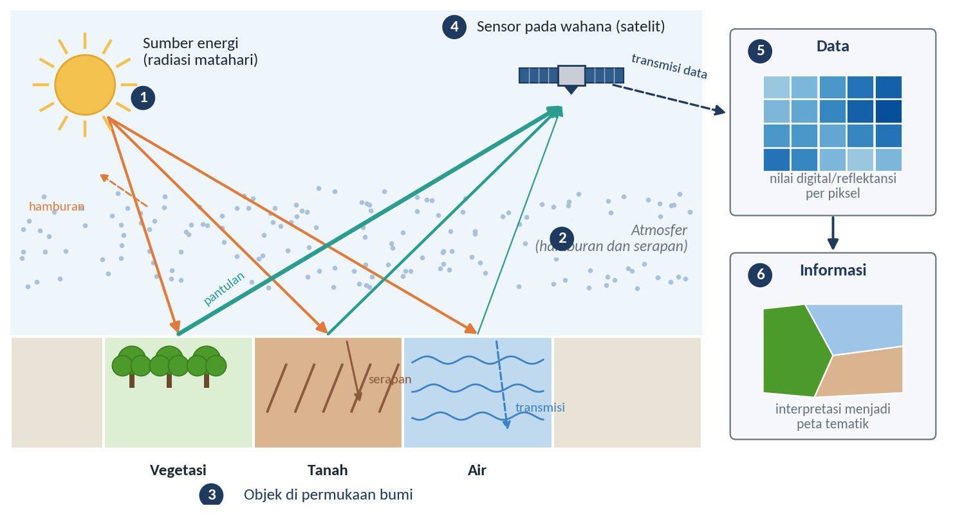
TEORI FISIKA PENGINDERAAN JAUH
Hakikat Penginderaan Jauh: Merekam Energi, Bukan Objek
• Definisi Ilmiah: Ilmu, seni, dan teknologi memperoleh informasi objek tanpa kontak fisik langsung melalui perekaman energi elektromagnetik (Lillesand & Kiefer 1990; Sutanto 1994).
• 4 Komponen Utama Sistem:
– Sumber Energi: Alami (matahari, termal bumi) atau buatan (pulsa microwave/laser).
– Atmosfer: Medium perambat yang menyerap (*absorption*) dan menghamburkan (*scattering*) radiasi.
– Objek Permukaan: Mengubah sifat gelombang berdasarkan karakteristik fisik-kimia.
– Sensor: Alat perekam sinyal radiasi dan pengubah nilai digital (*Digital Number* / Reflektansi).
Gambar 1.1: Komponen dan Alur Proses Sistem Penginderaan Jauh (Sumber Energi Alami/Buatan, Penetrasi Atmosfer, Interaksi Objek Permukaan, Sensor Satelit, dan Stasiun Bumi).
Notes:
Prinsip pertama yang wajib diingat: satelit di luar angkasa tidak pernah memotret 'kesuburan tanah' atau 'kadar lempung' secara kasat mata. Satelit hanya merekam foton energi yang dipantulkan atau dipancarkan. Tugas kitalah yang menerjemahkan variasi pantulan energi tersebut menjadi informasi tanah.

Slide 4
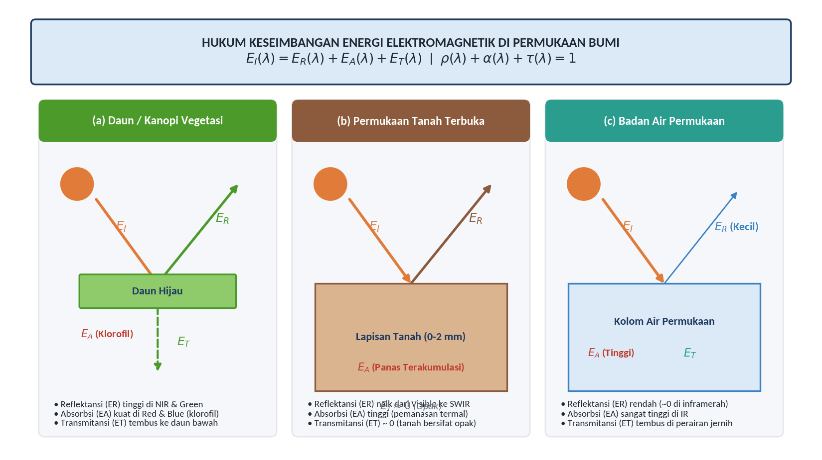
INTERAKSI FISIKA GELOMBANG
Interaksi Energi Elektromagnetik dengan Permukaan Lahan
• Persamaan Keseimbangan Energi (Danoedoro 2012):
– E_I(λ) = E_R(λ) + E_A(λ) + E_T(λ)
– E_I: Energi datang (*Incident*)
– E_R: Energi dipantulkan (*Reflected*)
– E_A: Energi diserap (*Absorbed*)
– E_T: Energi diteruskan (*Transmitted*)
• Reflektansi Spektral (rho_λ): Rasio E_R(λ) / E_I(λ) pada panjang gelombang tertentu.
• Pada sistem pasif optik, nilai reflektansi inilah yang menjadi tanda spektral (*spectral signature*) diagnostik pembeda objek.
Gambar 1.7: Interaksi Radiasi Elektromagnetik dengan Daun/Kanopi, Permukaan Tanah, dan Air Permukaan (E_I = E_R + E_A + E_T).
Notes:
Jika energi mengenai permukaan tanah, sebagian dipantulkan, sebagian diserap menjadi panas, dan sebagian kecil diteruskan ke lapisan bawah. Komponen pantulan E_R inilah yang ditangkap sensor optik satelit seperti Sentinel-2 atau Landsat.

Slide 5
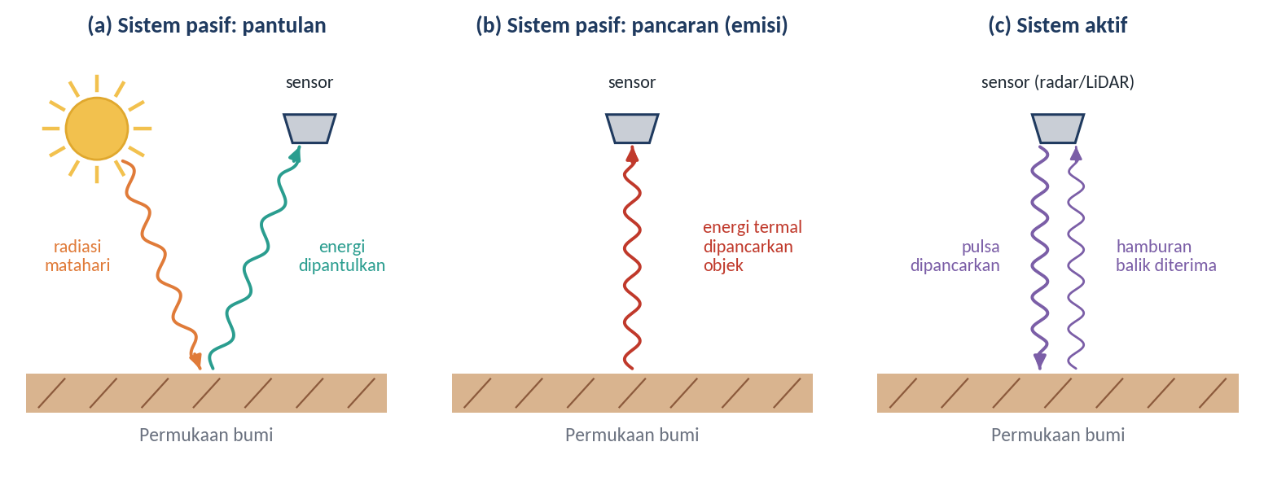
KLASIFIKASI SENSOR
Membedakan Sistem Perekaman: Sensor Pasif vs. Sensor Aktif
• Sensor Pasif:
– Mengandalkan radiasi matahari (optik 0.4–2.5 µm) atau emisi termal (8–14 µm).
– Contoh: Sentinel-2 MSI, Landsat-8/9 OLI, MODIS, PlanetScope.
– Keunggulan: Informasi spektral sangat kaya untuk vegetasi dan tanah.
– Keterbatasan: Buta saat malam hari dan mutlak terhalang awan tropis tebal.
• Sensor Aktif:
– Memancarkan pulsa sendiri dan merekam hamburan balik (*backscatter*).
– Contoh: RADAR SAR (Sentinel-1 C-band, ALOS PALSAR L-band) & LiDAR.
– Keunggulan: *All-weather capability* (menembus awan/hujan), dapat merekam malam hari, peka struktur dan dielektrik/kelembapan.
Gambar 1.2: Perbedaan Fundamental Mekanisme Perekaman Sensor Pasif (Matahari) dan Sensor Aktif (Radar/LiDAR) (Diadaptasi dari Syah, 2010).
Notes:
Di wilayah perkebunan kelapa sawit di Sumatra, Kalimantan, atau Riau, tutupan awan adalah musuh utama sensor optik. Oleh karena itu, kita tidak bisa hanya bergantung pada citra optik; kita wajib memahami dan memadukannya dengan sensor aktif radar dan LiDAR.

Slide 6
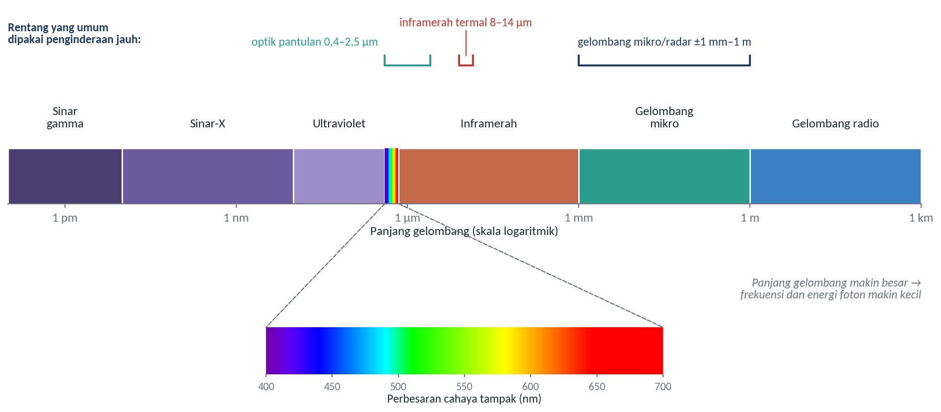
SPEKTROSKOPI LINGKUNGAN
Spektrum Elektromagnetik & Pola Respons Spektral
• **Jendela Atmosfer (*Atmospheric Windows*):** Wilayah panjang gelombang yang lolos serapan uap air (H_2O), CO_2, dan ozon (O_3)—tempat sensor satelit bekerja.
• Karakteristik Tanda Spektral Kunci:
– Vegetasi Hijau: Serapan klorofil di kanal Merah (0.66 µm), lonjakan tajam pada *Red Edge* ke NIR (0.7–0.9 µm) akibat struktur mesofil daun, dan serapan air pada 1.4 µm dan 1.9 µm.
– Tanah Kering: Pantulan meningkat bertahap dari Tampak ke SWIR tanpa lonjakan tajam.
– Tanah Lembap: Pola kurva sama dengan tanah kering tetapi seluruh tingkat pantulan tertekan ke bawah karena air menyerap radiasi secara kuat.
– Air Jernih: Menyerap hampir 100% energi pada panjang gelombang inframerah.
Gambar 1.3: Spektrum Gelombang Elektromagnetik dan Jendela Transmisi Atmosfer.
Notes:
Perhatikan Gambar 1.4: kurva tanah basah berada persis di bawah kurva tanah kering. Ketika tanah basah kuyup terkena air hujan, ia tampak jauh lebih gelap. Mengapa? Karena air mengisi pori-pori tanah dan menyerap foton cahaya. Perbedaan kontras ini menjadi dasar estimasi kelembapan tanah.

Slide 7
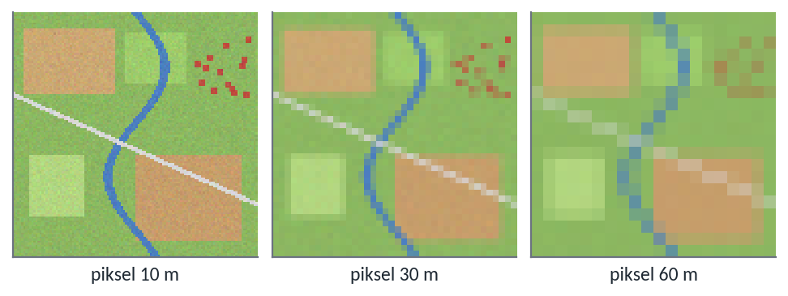
KARAKTERISTIK DATA SATELIT
Memilih Data Sesuai Kebutuhan: Empat Resolusi Citra
• 1. Resolusi Spasial: Ukuran piksel terkecil di permukaan bumi.
– *Sentinel-2 (10–20 m)* vs *Landsat (30 m)* vs *Drone/Pleiades (< 1 m)*.
– Relevansi: Menentukan skala terkecil unit yang dapat dibedakan (misal pohon sawit individual vs blok kebun).
• 2. Resolusi Spektral: Jumlah, lebar, dan posisi saluran/kanal radiasi.
– Semakin banyak saluran sempit, semakin spesifik identifikasi mineral dan pigmen.
• 3. Resolusi Radiometrik: Kepekaan sensor mencatat variasi energi (kedalaman bit).
– 8-bit (256 level) vs 12-bit (4.096 level pada Sentinel-2/Landsat-8). Membedakan gradasi halus bayangan.
• 4. Resolusi Temporal: Interval siklus perekaman ulang di lokasi yang sama.
– Sentinel-2 (5 hari dengan konstelasi 2A/2B), Landsat (16 hari). Kritis untuk deret waktu dering iklim.
Resolusi Spasial
Notes:
Dalam memilih data untuk perkebunan, selalu ada kompromi (*trade-off*). Citra drone resolusi spasial 5 cm sangat tajam, tetapi cakupan luasannya terbatas dan biaya operasionalnya tinggi. Citra Sentinel-2 beresolusi 10 meter, gratis setiap 5 hari, sangat ideal untuk monitoring skala lanskap estate.

Slide 8
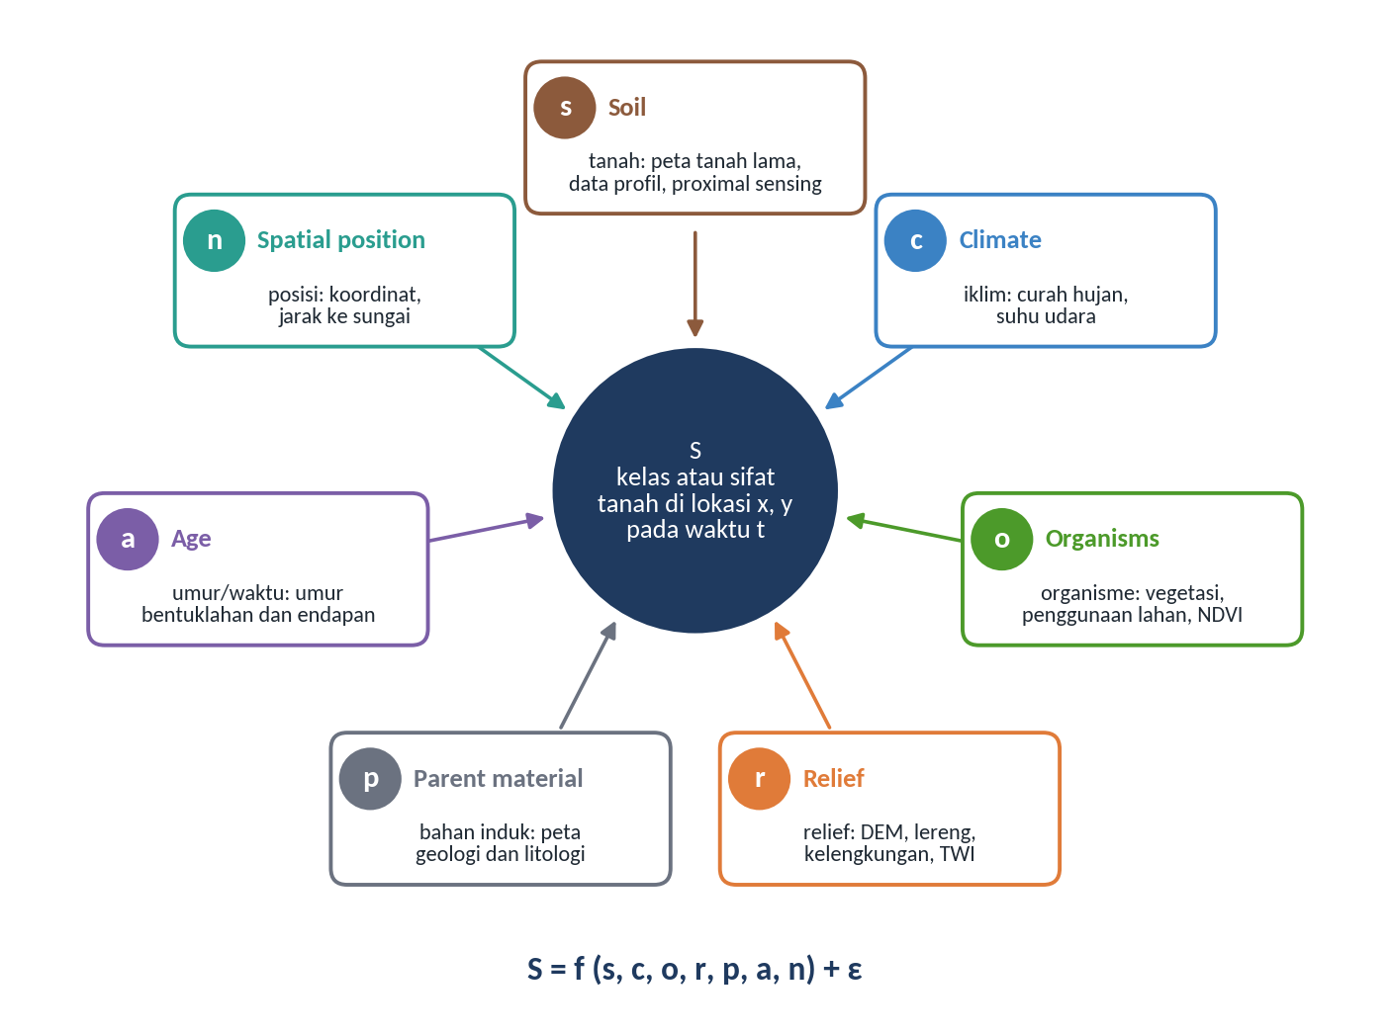
TRANSISI TEORI PEDOLOGI KE DIGITAL
Paradigma Pemetaan Tanah: Dari Faktor Pembentuk ke SCORPAN
• Formula Hans Jenny (1941): Tanah adalah fungsi dari *Climate* (cl), *Organisms* (o), *Relief* (r), *Parent material* (p), dan *Time* (t). Konsep ini bersifat kualitatif dan penarikan batas mengandalkan intuisi *tacit knowledge* surveyor (Hudson 1992).
• Revolusi DSM - Model SCORPAN (McBratney et al. 2003):
– S = f(s, c, o, r, p, a, n) + varepsilon
– s = sifat tanah yang diketahui terdahulu, c = iklim, o = organisme/vegetasi, r = topografi/relief, p = bahan induk, a = umur permukaan, n = posisi spasial, varepsilon = galat residual.
• DSM mengubah pengetahuan tanah tersirat menjadi model empiris-kuantitatif yang dapat diuji ketelitiannya dan diulang (*reproducible*).
Gambar 1.5: Transisi Paradigma Pemetaan Tanah dari Hans Jenny (1941) ke Formula Empiris SCORPAN (McBratney et al., 2003).
Notes:
Hans Jenny memberi kita cara berpikir tentang bagaimana tanah terbentuk. McBratney dan rekan-rekan mengubah cara berpikir tersebut menjadi persamaan matematika spasial. Tujuh huruf SCORPAN adalah kunci utama seluruh modul pelatihan ini!

Slide 9
PENGANTAR BAGIAN 2 - DATA FUSION
Kompleksitas Bentanglahan & Kebutuhan Fusi Multi-sumber
• Tidak ada satupun sensor tunggal yang mampu merekam seluruh faktor pembentuk tanah sekaligus.
• Fusi data (*data fusion*) menggabungkan kekuatan sinergis dari sensor yang berbeda karakteristik resolusi, spektral, dan fisik perekamannya (Zhang 2010).
• Menghasilkan dataset komprehensif untuk mendeskripsikan kondisi lahan perkebunan tropis yang kompleks.
Notes:
Kita masuk ke Bagian 2. Sering muncul pertanyaan: 'Pak, apakah cukup memakai citra Sentinel-2 saja untuk memetakan tanah sawit?' Jawabannya: tidak pernah cukup. Sawit yang rimbun menutupi tanah dari citra optik. Kita butuh radar untuk kelembapan, butuh DEM untuk arah aliran air, dan butuh peta geologi untuk bahan induk.

Slide 10
TAKSONOMI DATA GEOSPASIAL
Karakteristik Sumber Data untuk Multi-source Data Fusion
• Citra Optik (Sentinel-2, Landsat): Merekam spektrum pantulan 0.4–2.5 µm. Menghasilkan indeks vegetasi (NDVI), indeks tanah (BSI). Keterbatasan: terhalang awan/kanopi.
• Radar SAR (Sentinel-1 C-band, PALSAR L-band): Mengukur hamburan balik gelombang mikro. Peka kekasaran, struktur tanaman, dan kelembapan. Bebas awan. Keterbatasan: derau *speckle* dan distorsi geometris lereng (*layover/foreshortening*).
• LiDAR: Pulsa laser aktif dengan kemampuan *multiple returns*. Mampu menembus sela kanopi untuk merekam tanah asli (menghasilkan DTM murni dan Tinggi Kanopi / CHM).
• DEM / Elevasi (DEMNAS, SRTM): Grid ketinggian. Menurunkan parameter medan: kelerengan, kelengkungan, akumulasi aliran, dan *Topographic Wetness Index* (TWI).
• Data Lingkungan: Data iklim/curah hujan (CHIRPS/stasiun kebun), peta geologi/bahan induk, dan peta tanah eksisting.
Notes:
Perhatikan perbedaan antara DSM (Digital Surface Model) dan DTM (Digital Terrain Model). Radar SRTM sering kali merekam puncak tajuk sawit sebagai elevasi, padahal yang kita cari untuk hidrologi tanah adalah tanah di bawah pohon (DTM). Di sinilah peran LiDAR atau koreksi DEM menjadi sangat penting.

Slide 11
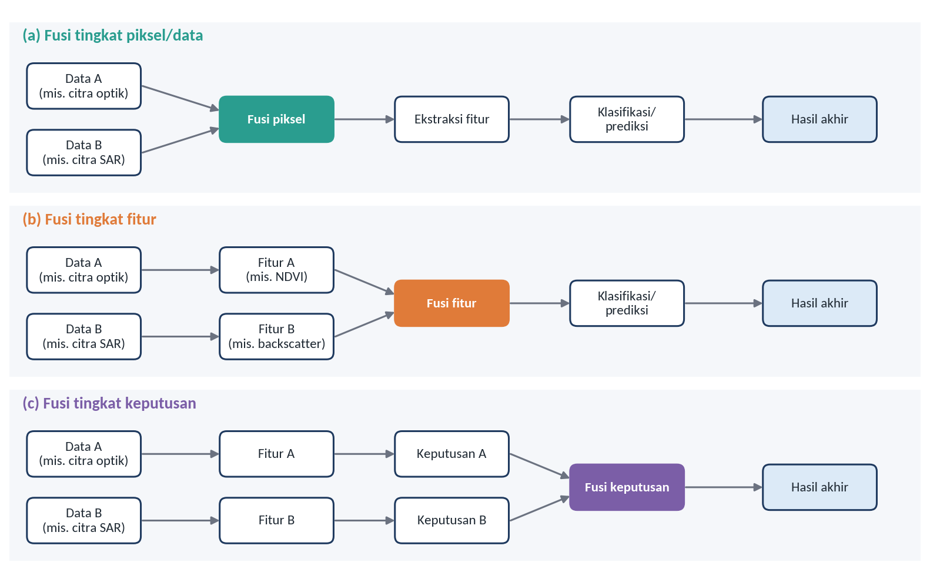
ARSITEKTUR FUSI DATA
Konsep dan Tingkatan Fusi Data Geospasial
• 1. Fusi Tingkat Piksel (*Pixel Level*):
– Integrasi langsung nilai digital sebelum ekstraksi informasi. Contoh: *Pan-sharpening* (menggabungkan kanal pankromatik resolusi tinggi dengan multispektral) atau deteksi perubahan multitemporal.
• 2. Fusi Tingkat Fitur (*Feature Level*):
– Parameter atau indeks diekstraksi terlebih dahulu dari masing-masing sensor (NDVI dari optik, VV/VH dari SAR, Kelerengan dari DEM), lalu digabungkan menjadi multi-layer stack. Ini adalah tingkatan fusi utama dalam DSM.
• 3. Fusi Tingkat Keputusan (*Decision Level*):
– Penggabungan hasil klasifikasi/estimasi dari beberapa model independen menggunakan aturan konsensus (*majority voting*, *fuzzy logic*).
Gambar 2.1: Tiga Tingkatan Fusi Data Geospasial: Piksel, Fitur, dan Keputusan (Diadaptasi dari Pohl & van Genderen, 1998).
Notes:
Ketika kita menyusun 20 kovariat di QGIS atau Python untuk memprediksi tanah, tingkat fusi mana yang sedang kita lakukan? Kita sedang melakukan fusi tingkat fitur (*feature level*). Kita mengekstrak NDVI dari satelit optik, slope dari DEM, dan backscatter dari SAR, lalu menumpuknya menjadi prediktor.

Slide 12
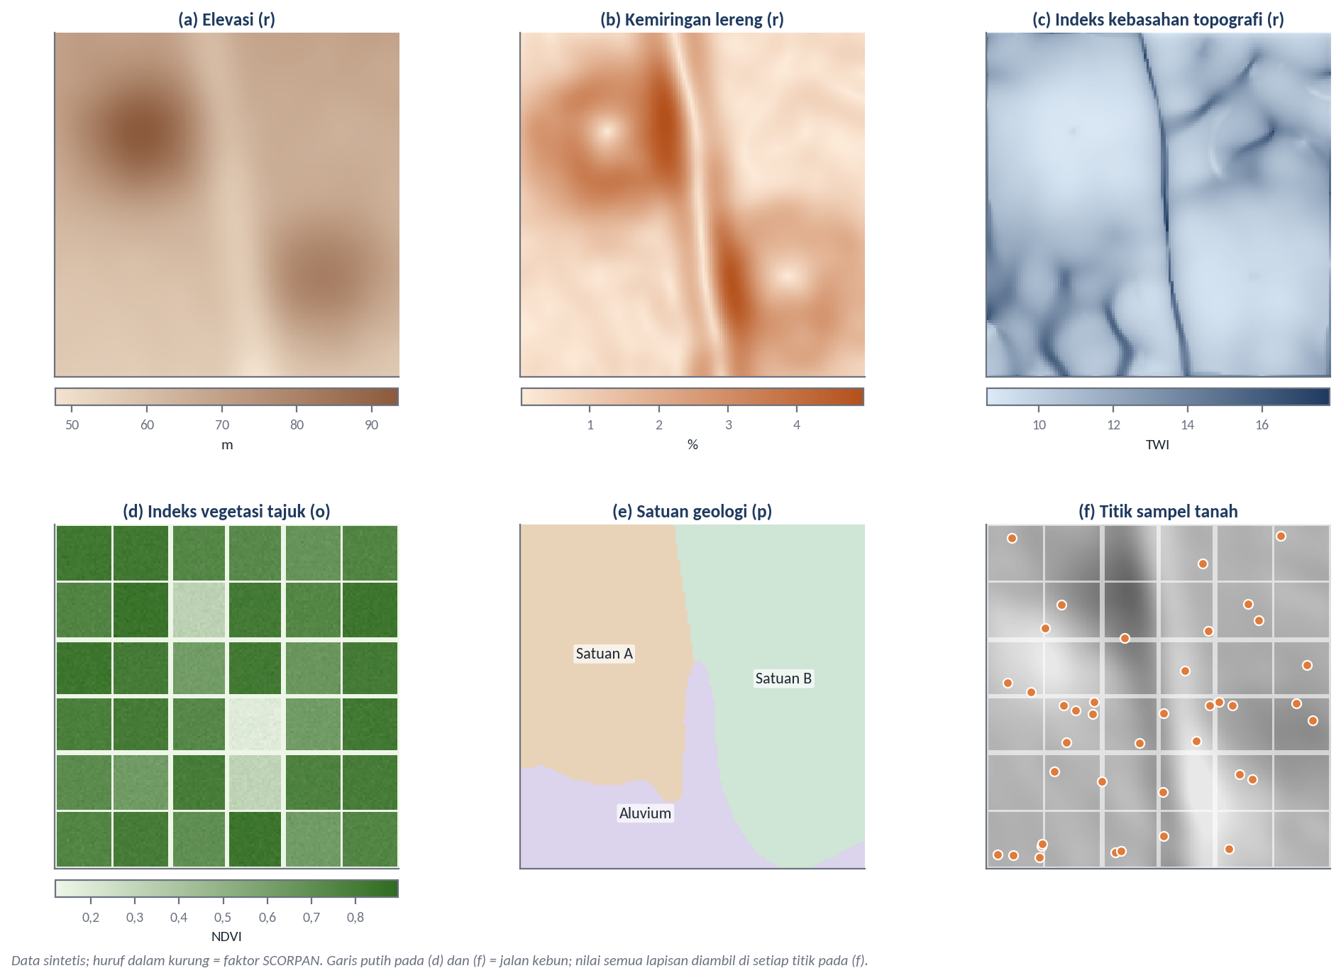
ARSITEKTUR VARIABEL LINGKUNGAN
Menghubungkan Fusi Tingkat Fitur dengan Faktor SCORPAN
• Setiap piksel di lanskap perkebunan memiliki 'vektor atribut multisumber' yang unik.
• Titik sampel tanah di lapangan berfungsi mengikat nilai-nilai fitur lingkungan ini ke dalam model matematika kalibrasi.
• Kualitas fusi fitur sangat menentukan keberhasilan prediksi algoritma *machine learning*.
Ilustrasi Fusi Tingkat Fitur: Tumpukan Kovariat SCORPAN Multisumber (DEM, Lereng, TWI, Indeks Spektral, Radar) yang Berimpit pada Titik Observasi Tanah.
Notes:
Fusi tingkat fitur memungkinkan kita melihat tanah dari berbagai kacamata sekaligus. Satu titik di kebun sawit tidak hanya memiliki koordinat X dan Y, tetapi memiliki elevasi, kemiringan lereng, indeks kebasahan, kelebatan kanopi di atasnya, dan jenis batuan di bawahnya.

Slide 13
STANDARISASI TEKNIS & PRA-PEMROSESAN
Prinsip Penyelarasan Multi-source Data Menjadi Tumpukan Selaras
• Syarat mutlak fusi data: setiap lapisan raster harus merujuk pada ruang, ukuran sel, dan posisi grid yang identik persis.
• 6 Kaidah Penyelarasan Data:
– Sistem Proyeksi Seragam: Menggunakan UTM (satuan meter), bukan derajat geografis, untuk akurasi perhitungan luas dan gradien kemiringan.
– **Grid Acuan Tetap (*Reference Grid*):** Menetapkan ukuran piksel (misal 10 m) dengan koordinat batas kelipatan bulat dari resolusi piksel.
– Metode Resampling Sesuai Sifat Data:
– *Nearest Neighbour* mutlak untuk data kategorik (kelas tanah, geologi, bentuklahan) agar tidak merusak kode kelas.
– *Bilinear / Cubic Convolution* untuk data permukaan kontinu (elevasi, pantulan optik).
– Koreksi Radiometrik & Fisik: Nilai digital dikonversi ke reflektansi permukaan (BOA).
– Penyelarasan Waktu: Memilih citra pada musim yang relevan dengan pengambilan sampel.
– **Penyangga (*Buffer Area*):** Menambahkan area penyangga di luar batas estate agar analisis medan tidak rusak oleh efek tepi (*edge effect*).
Notes:
Banyak analis geospasial melakukan kesalahan fatal di sini: menggabungkan raster UTM dengan raster derajat geografis, atau me-resample peta jenis tanah menggunakan metode Bilinear sehingga muncul jenis tanah baru yang tidak pernah ada! Kaidah ini wajib dipatuhi di studio nanti.

Slide 14
*QUALITY ASSURANCE* DATA LINGKUNGAN
Kontrol Mutu Data Lingkungan Sebelum Analisis
• Data turunan seperti kelerengan (*slope*) sangat sensitif terhadap kualitas DEM asal; cacat data elevasi menghasilkan artefak kelerengan buatan yang merusak model tanah.
• Pemilihan resolusi grid harus realistis terhadap skala survei; memperkecil piksel (*upsampling*) data kasar 90 m menjadi 5 m tidak menambah informasi, melainkan menciptakan ilusi ketelitian palsu.
• Verifikasi konsistensi atribut sebelum fusi fitur dijalankan.
Notes:
Prinsip komputasi berlaku mutlak: *Garbage In, Garbage Out*. Jika data turunan kelerengan kita penuh garis artefak pemotongan citra, model pedometrik kita akan menganggap garis lurus tersebut sebagai batas tanah alami. Selalu periksa data raster Anda secara visual dan statistik sebelum dimodelkan.

Slide 15
PENGANTAR BAGIAN 3 - DELINEASI SMU
Pendekatan Pemetaan Tanah: Metode Analitik vs. Metode Sintetik
• Metode Analitik (Konvensional):
– Bertolak dari pengamatan profil tanah detail di lapangan, lalu mengelompokkan pedon-pedon serupa menjadi satuan tanah.
– Kelebihan: Karakteristik tanah terukur langsung dan sangat detail.
– Keterbatasan: Biaya sangat tinggi, lambat, batas poligon ditarik interpolasi kasar antar lubang bor.
• Metode Sintetik (Lanskap Terintegrasi):
– Bertolak dari pembagian bentanglahan (*landform*) dan satuan lingkungan menggunakan penginderaan jauh, kemudian mendeliniasi satuan bentang lahan homogen sebagai wadah persebaran tanah.
– Kelebihan: Batas batas unit selaras dengan morfologi nyata di lapangan, efisien secara spasial dan biaya.
Notes:
Kita melangkah ke Bagian 3: Delineasi Soil Mapping Unit. Apakah kita harus mengebor setiap 50 meter di kebun sawit seluas puluhan ribu hektar? Itu metode analitik murni yang sangat mahal. Pendekatan modern mengombinasikan metode sintetik: kita petakan dulu satuan morfologi bentanglahan dari citra dan DEM, baru kita tempatkan titik observasi secara berstrata.

Slide 16
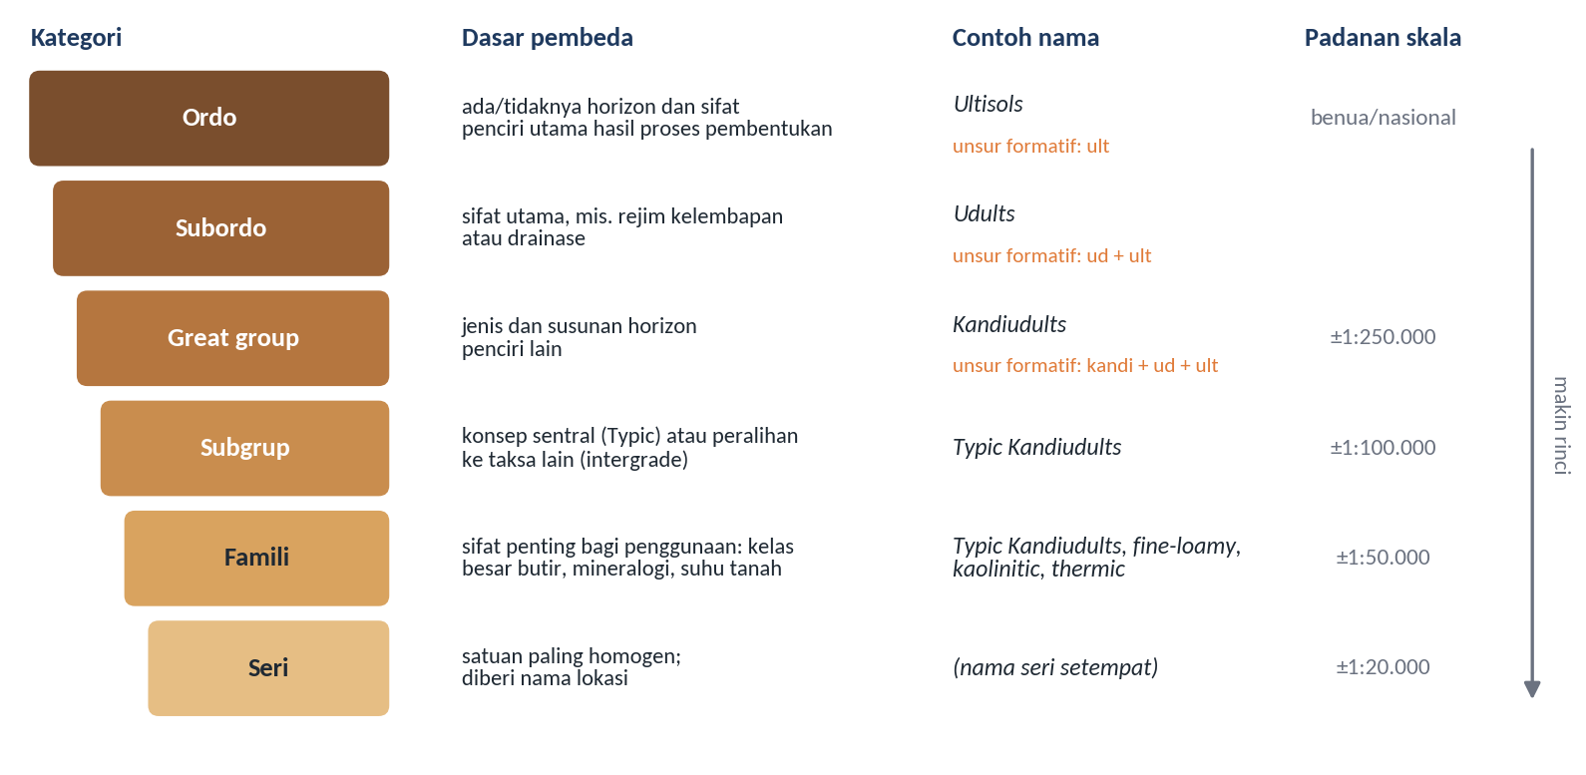
KONSEP TAKSONOMI VS KARTOGRAFI
Memahami Batasan: Satuan Taksonomi vs. Satuan Peta Tanah
• **Satuan Taksonomi (*Taxonomic Unit*):** Kelas klasifikasi abstrak (misal: *Typic Kandiudults*) yang didefinisikan secara ketat oleh batasan sifat morfologi dan laboratorium.
• **Satuan Peta Tanah (*Soil Mapping Unit - SMU*):** Poligon di atas peta yang mendeliniasi area tertentu di permukaan bumi yang didominasi oleh satu atau beberapa komponen taksonomi.
• Di alam nyata, batas tanah tidak pernah berupa garis tegas homogen sempurna; setiap poligon SMU selalu memuat variabilitas tanah yang tidak dapat dipisahkan pada skala pemetaan tersebut.
Gambar 3.2: Hierarki Enam Kategori Taksonomi Tanah USDA (Ordo hingga Seri) sebagai Satuan Klasifikasi Abstrak.
Notes:
Tolong bedakan antara Taksonomi Tanah dan Satuan Peta Tanah. Taksonomi tanah ada di buku teks sistem klasifikasi; sedangkan SMU ada di atas peta dan di hamparan kebun sawit. SMU adalah wadah spasial operasional kita untuk mengelola pupuk dan drainase.

Slide 17
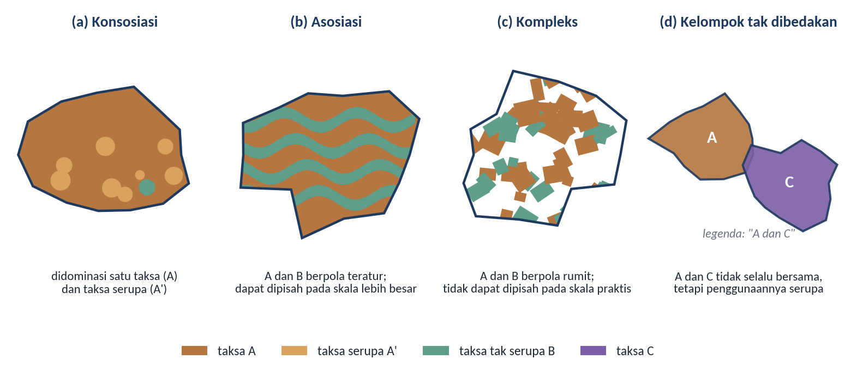
STANDAR SATUAN PETA
Komposisi Satuan Peta Tanah: Dari Konsosiasi Hingga Kompleks
• **1. Konsosiasi (*Consociation*):** Didominasi oleh satu taksa tanah utama (≥ 50%) bersama tanah-tanah serupa (≥ 75%). Satuan paling murni.
• **2. Asosiasi (*Association*):** Terdiri atas dua atau lebih taksa tanah berbeda yang tersebar mengikuti pola bentanglahan yang teratur dan berulang (misal: satu taksa di lereng atas, satu taksa di kaki lereng).
• **3. Kompleks (*Complex*):** Dua atau lebih taksa tanah berbeda bercampur baur secara acak dan sangat rapat, sehingga tidak mungkin dipisahkan secara kartografis pada skala kerja.
• **4. Kelompok Tak Dibedakan (*Undifferentiated Group*):** Dua atau lebih taksa yang secara geografis tidak selalu bersama, tetapi digabung dalam satu satuan peta karena potensi dan kendala pengelolaannya serupa (misal lereng sangat terjal berbatu).
Gambar 3.1: Empat Kategori Satuan Peta Tanah: Konsosiasi, Asosiasi, Kompleks, dan Kelompok Tak Dibedakan (Berdasarkan Standar USDA Soil Survey Manual).
Notes:
Di perkebunan sawit bergelombang, sebagian besar satuan peta kita adalah Asosiasi atau Kompleks. Jika pola tanah di punggungan dan lembah berselang-seling setiap 20 meter, kita tidak bisa mendelineasinya sebagai konsosiasi terpisah di peta skala 1:25.000; kita harus menamakannya sebagai Kompleks atau Asosiasi.

Slide 18
STANDAR KARTOGRAFI & KONTROL KUALITAS
Memahami Inklusi Tanah: Realitas Variabilitas Alami
• Definisi Inklusi: Komponen tanah minor di dalam poligon yang tidak disebutkan dalam nama satuan peta karena ukurannya terlalu kecil untuk dipisahkan.
• **Inklusi Serupa (*Similar*):** Sifatnya mirip dengan tanah dominan, sehingga respons agronomi dan rekomendasi pupuk/drainasenya sama.
• **Inklusi Kontras/Tidak Serupa (*Dissimilar*):** Memiliki sifat yang sangat berbeda.
– *Limiting (Pembatas):* Inklusi yang menurunkan kelayakan lahan secara drastis (misal: kantong gambut tipis atau singkapan batuan di tengah tanah mineral subur). Tidak boleh melebihi 10–15% dari luas poligon!
Notes:
Tidak ada satuan peta tanah yang 100% murni. Jika Anda membuat peta tanah dan mengklaim seluruh poligon seratus persen adalah Typic Kandiudults, itu mustahil secara pedologi. Yang terpenting adalah mengendalikan inklusi pembatas agar tidak menyesatkan rekomendasi manajemen tanaman.

Slide 19
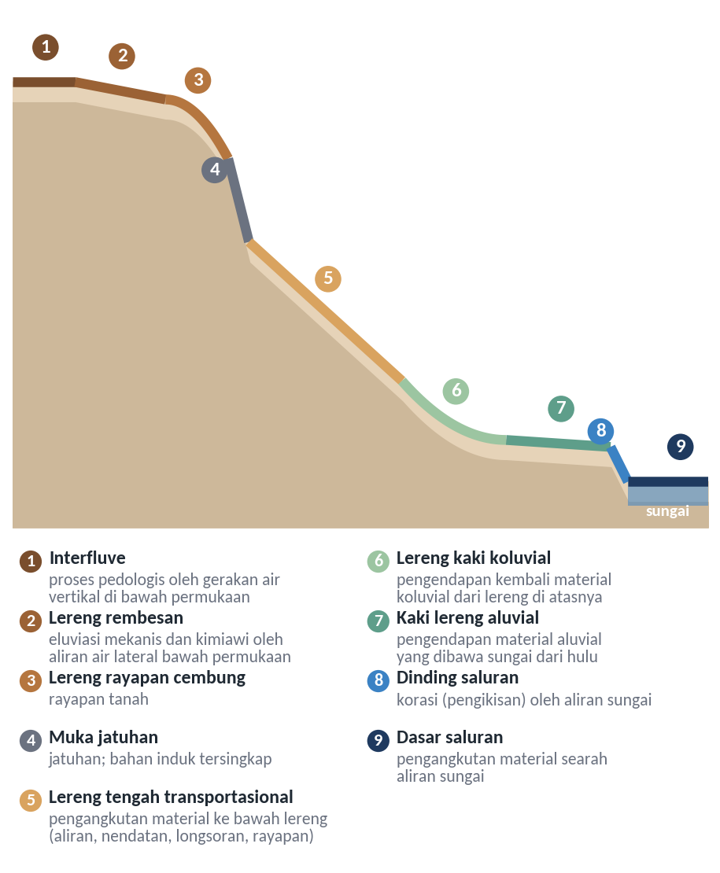
TEORI GEOMORFOLOGI & PEDOLOGI LAPANGAN
Pendekatan Bentanglahan: Konsep Catena dalam Delineasi Batas
• Konsep Catena (Milne 1935): Rangkaian tanah yang berulang di sepanjang lereng topografi yang berkembang dari bahan induk dan iklim yang sama, di mana perbedaan sifat tanah dikendalikan oleh hidrologi, erosi, dan transportasi material.
• Hubungan Geomorfologi dan Tanah:
– Puncak/Punggungan: Erosi aktif, solum tanah cenderung lebih dangkal, drainase bebas, pelindian (*leaching*) intensif.
– Lereng Tengah: Zona transfer/transportasi material.
– Kaki Lereng & Lembah: Zona akumulasi/deposisi koluvial dan aluvial, solum tanah tebal, kaya lempung, muka air tanah dangkal hingga risiko genangan (*waterlogging*).
• Delineasi batas SMU berbasis garis tekuk lereng (*slope breaks*) dan batas morfologi pada model elevasi digital (DEM).
Gambar 3.3: Konsep Catena dan Model Sembilan Satuan Permukaan Lahan (Dalrymple et al., 1968): Hubungan Posisi Lereng, Proses Pedogeomorfik, dan Sebaran Sifat Tanah.
Notes:
Air mengalir ke bawah membawa partikel halus dan hara terlarut. Itulah mengapa tanah di lembah selalu berbeda secara pedologis dibanding tanah di puncak bukit, meskipun batuan dasarnya sama. Dengan membaca bentuk lereng dari DEM dan bayangan medan (*hillshade*), kita sudah bisa menduga batas satuan tanah secara akurat.

Slide 20
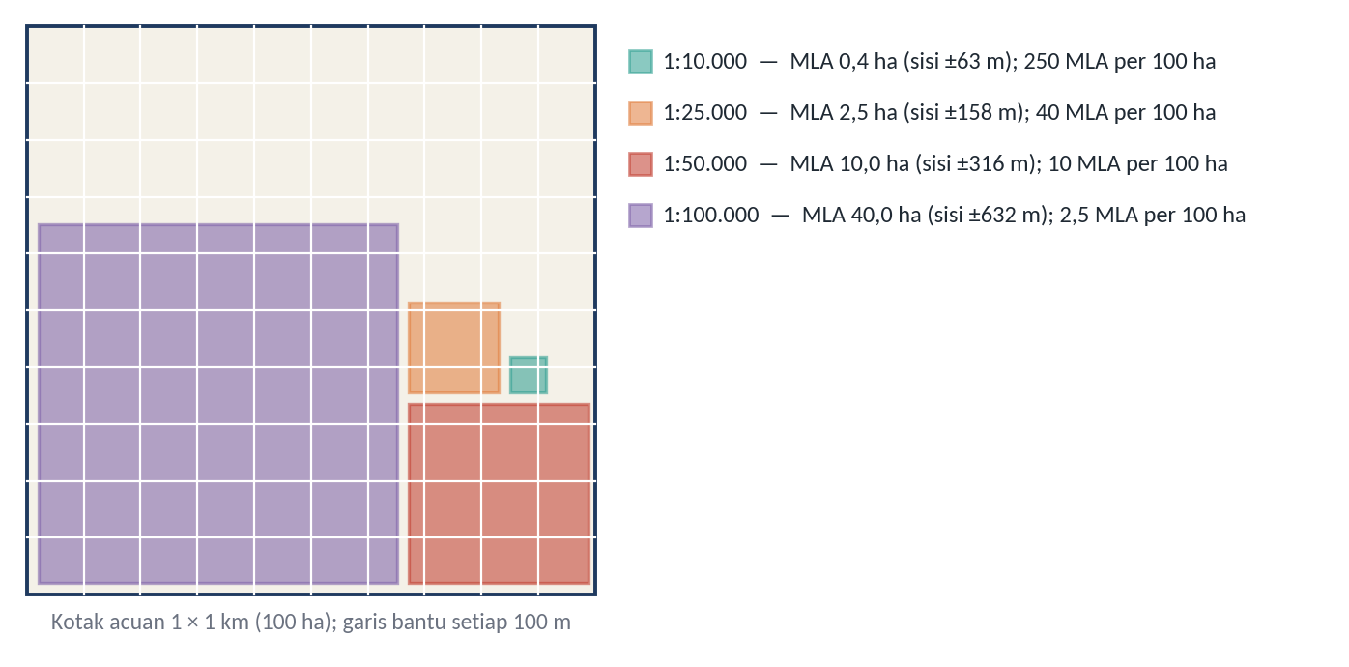
KAIDAH KARTOGRAFI KUANTITATIF
Berapa Luas Poligon Terkecil? Konsep MLD dan MLA
• Minimum Legible Delineation (MLD): Ukuran fisik terkecil poligon yang masih dapat digambar dan dibaca dengan jelas di atas peta cetak tanpa tertutup oleh tebal garis batas (≈ 0.4 cm^2).
• Minimum Legible Area (MLA): Luas area nyata terkecil di lapangan yang diwakili oleh MLD:
– MLA (hektar) = ≤ft(frac{Skala (Scale Number)}{1.000}right)^2 div 250
• Korelasi Skala Pemetaan dengan Batas Luas Minimum:
– Skala 1:10.000 → MLA = 0.4 ha (kotak sisi 63 m)
– Skala 1:25.000 → MLA = 2.5 ha (kotak sisi 158 m)
– Skala 1:50.000 → MLA = 10.0 ha (kotak sisi 316 m)
• Poligon yang lebih kecil dari MLA dianggap sebagai 'sliver polygon' atau derau kartografis yang harus digabungkan (*generalized*).
Gambar 3.4: Hubungan Skala Peta, Minimum Legible Delineation (MLD), dan Minimum Legible Area (MLA).
Notes:
Jika kita menyusun peta survei operasional kebun skala 1:10.000, batas delineasi minimum kita adalah 0,4 hektar. Jangan mendeliniasi poligon seukuran 50 meter persegi di peta skala ini; secara kartografi itu tidak terbaca dan secara operasional mustahil diperlakukan sebagai blok manajemen terpisah.

Slide 21
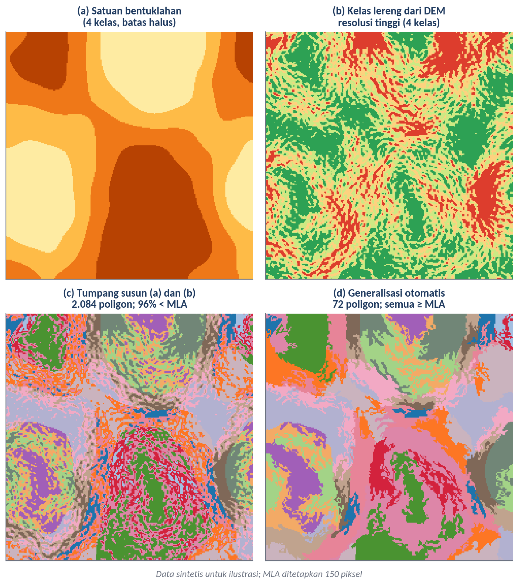
METODOLOGI ANALISIS SPASIAL
Mengapa Tumpang Susun Komputer Otomatis (*GIS Overlay*) Sering Gagal?
• Kelemahan Tumpang Susun Otomatis Vektor/Raster:
– Penumpukan lapisan kelerengan detail dengan bentuklahan menghasilkan fragmentasi ekstrem: ribuan poligon kecil di bawah batas MLA (> 95% poligon renik).
– Jika disaring otomatis dengan algoritma *sieve* komputer ke tetangga terbesar, batas alami bentanglahan terdistorsi berat dan kelas lereng terjal bisa musnah.
• Solusi: Delineasi Manual Terbimbing Lanskap (*On-Screen Expert Digitizing*):
– Penafsir pedologis menggunakan citra komposit Sentinel-2, foto udara, dan *hillshade* DEM sebagai panduan visual untuk menarik batas poligon alami yang mulus, logis secara geomorfologi, dan taat pada aturan MLA.
Gambar 3.5: Bahaya Intersect Otomatis (Fragmentasi Sliver Polygon) dan Distorsi Filter Sieve vs. Solusi Delineasi Terbimbing Pedologis.
Notes:
Banyak operator GIS berpikir: 'Cukup ambil layer lereng, layer tanah, layer tutupan, lalu klik tombol INTERSECT di software.' Apa hasilnya? Peta Anda hancur menjadi ratusan ribu pecahan poligon kecil yang tidak bermakna! Komputer tidak memiliki penalaran pedologis. Kita memerlukan delineasi *on-screen* dengan panduan relief untuk menarik batas SMU yang masuk akal.

Slide 22
SINTESIS & PENUTUP SESI
Rangkuman Kunci & Jembatan ke Estimasi Sifat Tanah
• Penginderaan jauh pasif dan aktif saling melengkapi untuk menembus keterbatasan lingkungan perkebunan tropis.
• Fusi tingkat fitur memungkinkan pembentukan tumpukan kovariat SCORPAN yang selaras secara geometris dan fisik.
• Satuan Peta Tanah (SMU) adalah unit bentanglahan operasional yang harus menghormati kaidah catena dan batas luasan kartografis (MLA).
• SMU yang dideliniasi menjadi strata perancangan sampling tanah yang representatif dan efisien bagi pemodelan DSM.
Notes:
Bapak dan Ibu sekalian, kita telah menyelesaikan fondasi geospasial dan delineasi satuan peta tanah. Unit-unit poligon bentanglahan yang telah kita deliniasi ini akan menjadi kerangka kerja bagi Dr. Anggri di sesi berikutnya untuk menduga sifat-sifat fisik dan kimia tanah di dalamnya serta melakukan interpretasi pedologis mendalam. Terima kasih.

